Slide 1
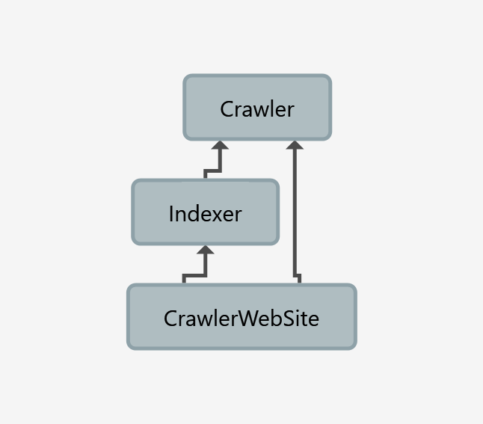
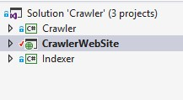

Slide 2
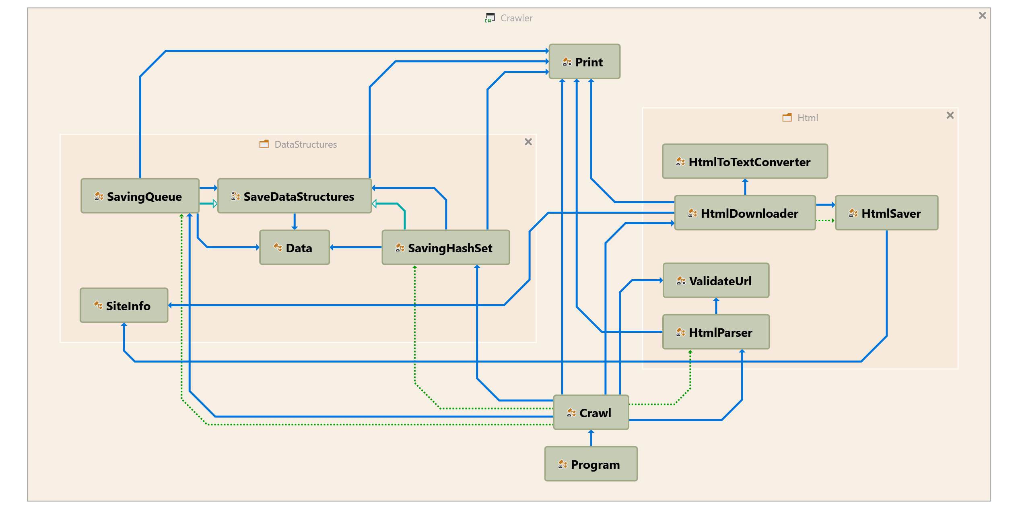

Slide 3
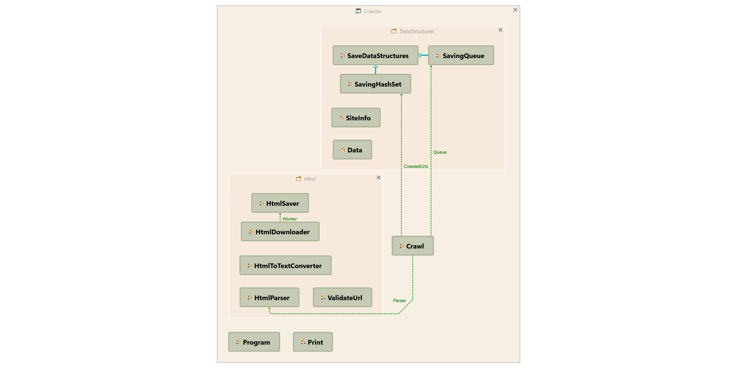
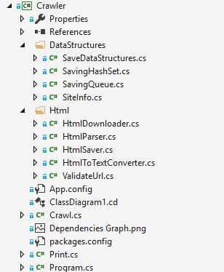

Slide 4
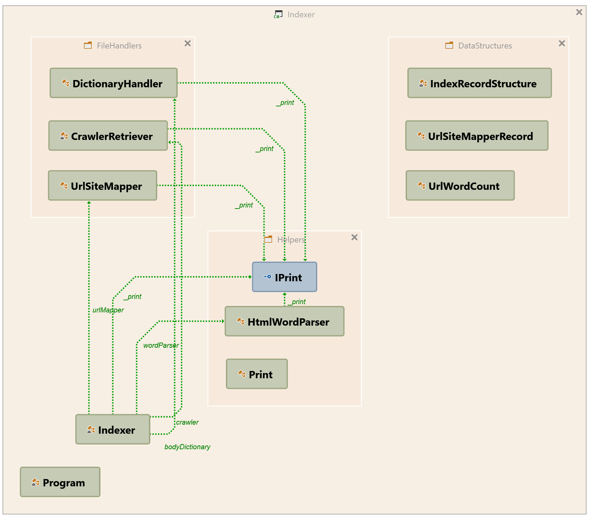
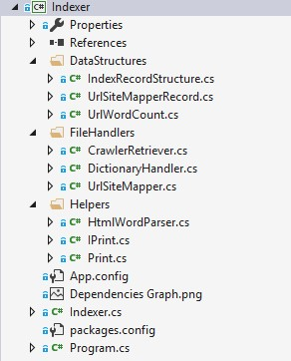

Slide 5
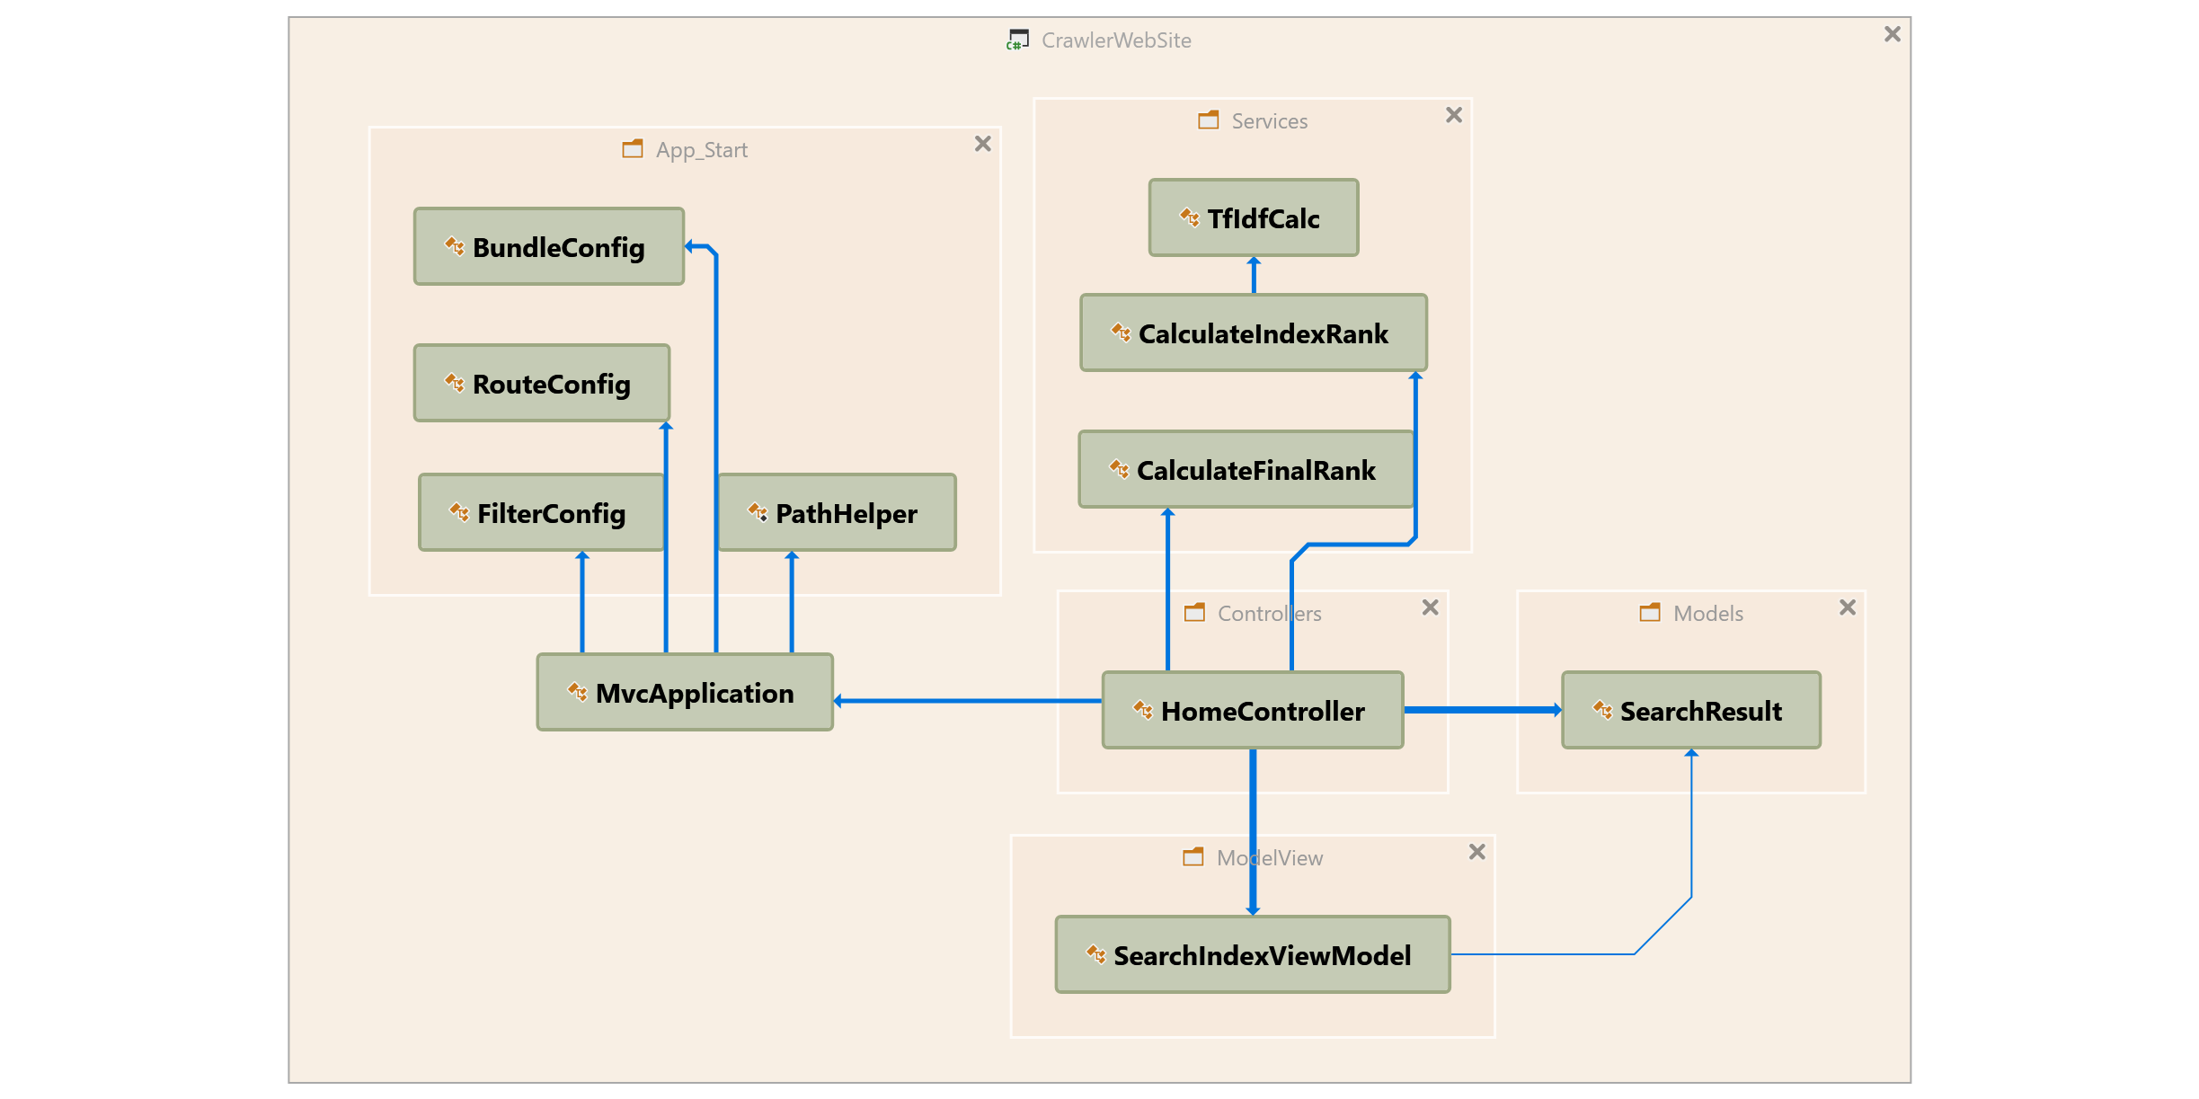

Slide 6
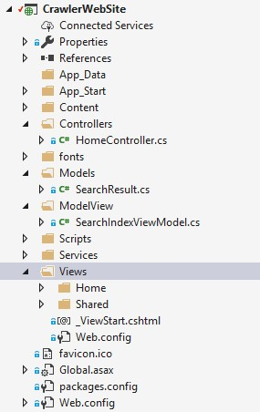

Slide 7
تعداد رکورد |  | حجم | کاربرد | فایل های استفاده شده | پروژه مورد استفاده
222.76 |  | 251 مگابایت | ذخیره اطلاعات فشرده شده توسط خزشگر | Crawler.Db | Crawler
23.476 | HashSet | 235 مگابایت | ذخیره اطلاعات صف خزشگر و لیست خزش شده ها در هر زمان | Data.Db
648.317 | Queue
306.437 |  | 244 مگابایت | ایندکس کلمات موجود در متن | BodyIndex.Db | Indexer
6.725 |  | 10 مگابایت | ایندکس کلمات موجود در عنوان | TitleIndex.Db
10.339 |  | 3 مگابایت | ذخیره اطلاعات سایت ها | Sites.Db

Slide 8
کتابخانه و ابزار های مورد استفاده
LiteDb: Embedded NoSQL database for .NET
Jquery
Bootstrap
WebMarkupMin.AspNet4.Mvc
HtmlAgilityPack
Git Source Control
Resharper: Generating Architectural Model

